Slide 1
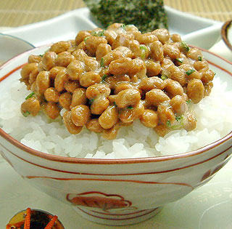
第七章 蛋白质和氨基酸的代谢
纳豆

Slide 2
第一节 蛋白质的营养作用

Slide 3
一、蛋白质的生理功能
维持组织细胞的生长，修补和更新 (*)
转变为生理活性分子(如酶、激素、抗体等)
氧化供能（17.9KJ/g 蛋白质, 提供18%能量）
氨基酸为含氮化合物合成的提供氮源

Slide 4
蛋白质的营养价值
——取决于必需氨基酸种类及含量
三、必需氨基酸
必需氨基酸：机体不能合成、必需从食物中摄取：甲硫、色、赖、缬、异亮、亮、苯丙、苏氨酸
假 设 来 写 一 两 本 书
半必需氨基酸：婴幼儿时期合成量不能满足需要
组氨酸和精氨酸
非必需氨基酸：体内可合成的氨基酸

Slide 5
第二节 蛋白质的消化

Slide 6
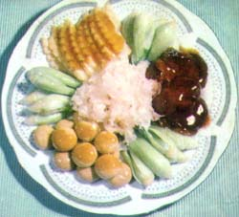
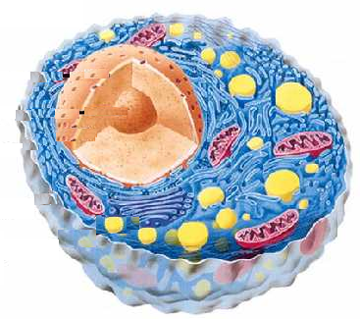
一、外源蛋白质的消化吸收
吸收入
蛋白酶
水解
氨基酸

Slide 7
2、氨基酸的吸收
（1） 主要部位：小肠
（2） 吸收机制
氨基酸运载蛋白
中性氨基酸运载蛋白
碱性氨基酸运载蛋白
酸性氨基酸运载蛋白
亚氨基酸运载蛋白

Slide 8
二、体内蛋白质的降解
1. 溶酶体途径（非特异）
外来蛋白质、膜蛋白、长寿命蛋白质
2. 蛋白酶体途径（特异）
异常蛋白质
短寿命蛋白质 降解
酶
泛素 ATP
76 aa

Slide 9
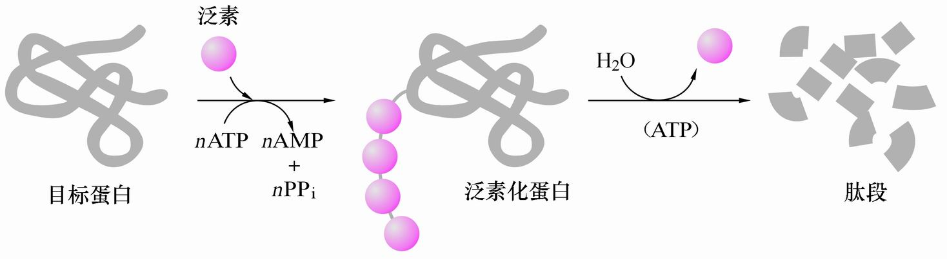
泛素化蛋白的降解：
泛素化蛋白水解在26S蛋白酶体中完成。蛋白酶体是一种存在于细胞质中的多亚基蛋白，目标蛋白被水解产生约7-9个氨基酸残基的肽段。

Slide 10
第三节 氨基酸的分解与转化

Slide 11


食物蛋白质
组织蛋白
氨基酸
特殊途径
激素
卟啉
NH₄⁺
α-酮酸
CO₂
胺
嘧啶
嘌呤
NH₃
糖及其代谢中间产物
脂肪及其代谢中间产物
鸟氨酸循环
尼克酰氨衍生物
TCA
NH₄⁺
肌酸胺
尿素
尿酸
CO₂
H₂O

Slide 12
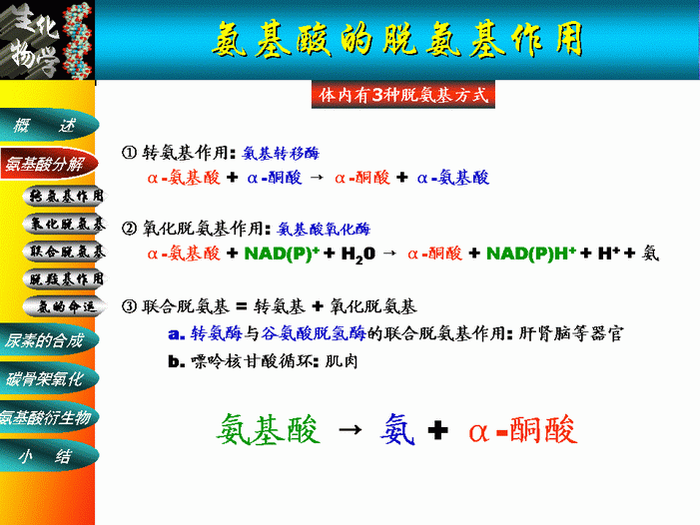
一、脱氨基作用 (Deamination of Amino Acid )

Slide 13
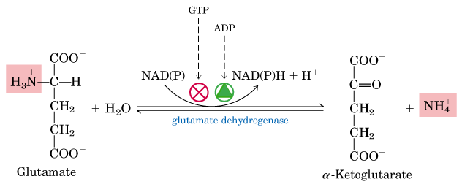
（一）氧化脱氨基作用
氨基酸在酶的作用下生成酮酸和氨
部位：肝脏、肾脏
主要的酶是谷氨酸脱氢酶
α-酮戊二酸

Slide 14

（二）转氨基作用
交换
α-氨基酸
α-酮酸
逆过程
转氨酶
α-酮酸
α-氨基酸
特点：a. 可逆，受平衡影响
b. 氨基大多转给了α-酮戊二酸（产物谷氨酸）

Slide 15
谷丙转氨酶（GPT)，谷草转氨酶(GOT)
正常成人组织中GOT及GPT活性
－－－－－－－－－－－－－－－－－－－－－－－－－－－－－－－－－－－－
组织 ＧＯＴ ＧＰＴ
（单位／ｇ湿组织） （单位／ｇ湿组织）
－－－－－－－－－－－－－－－－－－－－－－－－－－－－－－－－－－－－
心 156000 7100
肝 142000 44000
骨骼肌 99000 4800
肾 91000 19000
胰腺 28000 2000
脾 14000 1200
肺 10000 700
血清 20 16
－－－－－－－－－－－－－－－－－－－－－－－－－－－－－－－－－－

Slide 16
查肝功抽血化验转氨酶指数
肝细胞中转氨酶活力高，是血液的100倍
抽血化验若转氨酶比正常水平偏高
可能：肝组织受损破裂
结合乙肝抗原等指标进一步确定原因

Slide 17
转氨作用
转氨酶种类多、分布广、活性高
但氨基酸没有真正脱掉氨基
脱氨作用
氨基酸脱氢酶中只有Glu脱氢酶分布广、活性高
——不是体内主要的脱氨基方式

Slide 18
(三）联合脱氨基=转氨基+氧化脱氨基
转氨酶与L-谷氨酸脱氢酶作用相偶联
肝、肾
α-酮戊二酸
谷氨酸脱氢酶
转氨酶
谷氨酸

Slide 19
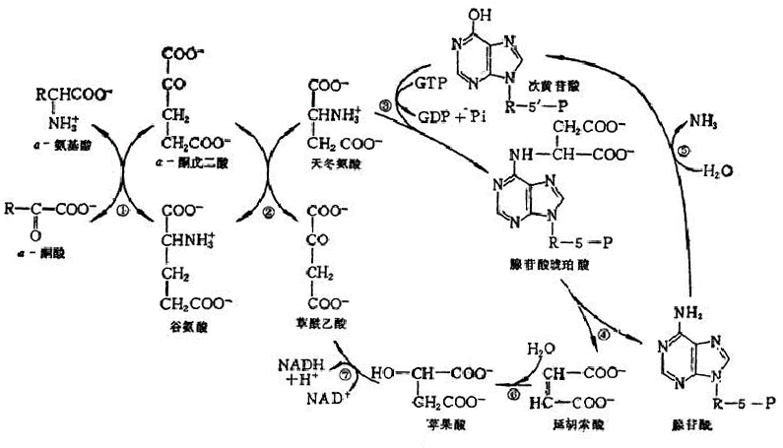
转氨基作用与嘌呤核苷酸循环相偶联
次黄苷酸
α-氨基酸
α-酮戊二酸
天冬氨酸
α-酮酸
腺苷酸代琥珀酸
谷氨酸
草酰乙酸
骨骼肌和心肌
（肌肉中谷氨酸脱氢酶活性不高）
苹果酸
延胡索酸
腺苷酸

Slide 20
第四节 氨的代谢

Slide 21
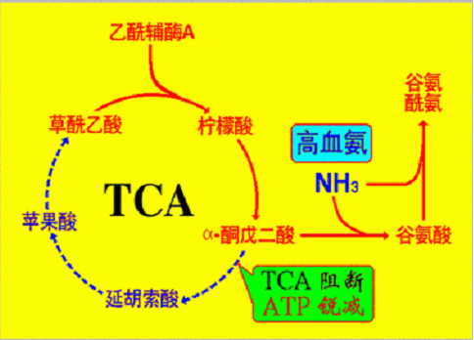
氨中毒的可能机制
若NH₃大量进入细胞，或细胞内NH₃大量积累
α酮戊二酸大量转化
TCA循环中断，
能量供应受阻
高血氨
表现：语言障碍、视力模糊、昏迷、死亡

Slide 22
（一）氨的解毒
各种生物根据安全、价廉的原则排氨
水生生物直接扩散脱氨（NH₃）
体内水循环迅速，NH₃扩散流失快，毒性小。
哺乳、两栖动物排尿素
体内水循环较慢，转变成无毒的尿素。

Slide 23

鸟类、爬行动物排尿酸
不溶于水，毒性很小，合成需要更多的能量。
水循环太慢，保留水分同时不中毒得付出高能量代价。
高等植物，以谷氨酰胺或天冬酰胺形式储存氨，不排氨。

Slide 24
（二）氨的转运
两种主要转运途径:
丙氨酸-葡萄糖途径（肌肉）
谷氨酰胺转运氨

Slide 25
1、丙氨酸-葡萄糖途径
肌肉
肝脏
蛋白质
葡萄糖
葡萄糖
葡萄糖
尿素
糖异生
尿素循环
糖酵解
氨基酸
NH₃
丙酮酸
谷氨酸
NH₃
丙酮酸
丙氨酸
α-酮戊二酸
丙氨酸
丙氨酸
丙氨酸-葡萄糖循环

Slide 26
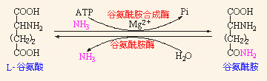
2、谷氨酰胺的运氨作用
在脑、肌肉等组织合成谷氨酰胺，
运输到肝或肾再分解为氨和谷氨酸
生理意义：
谷氨酰胺是氨的解毒产物，也是氨的储藏及运输形式

Slide 27
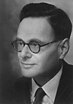
（三）尿素(urea)的生成机制
排尿动物体内，NH₃合成尿素在肝脏中通过一个循环
完成的，此循环称为尿素循环(鸟氨酸循环) 。
1932年Hans Krebs提出
Hans Krebs（1900-1981）
The Nobel Prize in Physiology or Medicine 1953

Slide 28
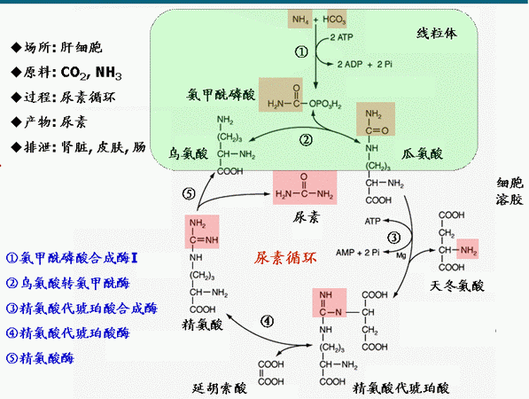
1.氨甲酰磷酸的生成
2、瓜氨酸的生成
3、精氨酸的生成
4、精氨酸的水解

Slide 29
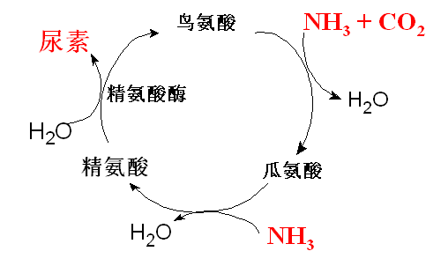
尿素生成的要点
限速酶：精氨酸代琥珀酸合成酶
耗能过程：3ATP中4个高能键
三个氨基酸：鸟氨酸，瓜氨酸，精氨酸
N与C来源：氨基酸脱氨和CO₂
生成1分子尿素，消除2分子氨和1分子CO₂

Slide 30
二、α-酮酸代谢
1、氨基化，生成非必需氨基酸
2、转变成糖和脂类
3、氧化供能
降解为乙酰CoA或乙酰乙酰CoA——生酮氨基酸
降解为丙酮酸、 α-酮戊二酸、琥珀酰CoA、延胡索酸、草酰乙酸的氨基酸——生糖氨基酸

Slide 31
碳骨架的氧化（肝脏中）
丙氨酸
苏氨酸
甘氨酸
丝氨酸
半胱氨酸
精氨酸
组氨酸
谷氨酰胺
脯氨酸
异亮氨酸
亮氨酸
色氨酸
CoASH
柠檬酸
乙酰CoA
谷氨酸
异柠檬酸
丙酮酸
草酰乙酸
异亮氨酸
甲硫氨酸
缬氨酸
苏氨酸
乙酰乙酰CoA
α-酮戊二酸
天冬酰胺
天冬氨酸
苯丙氨酸
酪氨酸
亮氨酸
赖氨酸
琥珀酰CoA
苹果酸
苯丙氨酸
酪氨酸
天冬氨酸
延胡索酸
三羧酸循环

Slide 32
第五节 氨基酸的合成

Slide 33
微生物和植物可以合成所有类型氨基酸。
6大类
葡萄糖
色氨酸 苯丙氨酸酪氨酸
芳香族
葡糖-6-磷酸
CO₂+H₂O
组氨酸
戊糖磷酸途径
核糖-5-磷酸
组氨酸
丝氨酸 半胱氨酸甘氨酸
3磷酸-甘油酸
丝氨酸族
亮氨酸 缬氨酸 丙氨酸
酵解
丙氨酸族
丙酮酸
天冬氨酸天冬酰胺甲硫氨酸苏氨酸
赖氨酸
异亮氨酸
草酰乙酸
三羧酸循环
乙醛酸循环
谷氨酸 谷氨酰胺精氨酸 脯氨酸
谷氨酸族
α-酮戊二酸
天冬氨酸族

Slide 34
课后题
试述氨基酸是如何脱氨的？
2. 试述血氨的来源和去路?
3. 简述尿素循环的过程和特点？

